Slide 2
第6章 Wi-Fi無線網路
Wi-Fi無線網路標準與訊號強度簡介
在瀏覽器中使用WebREPL介面操作MicroPython控制板
設定ESP8266連接自家的Wi-Fi基地台
設定開機自動連線網路
掃描網路基地台、查詢MAC位址與網路連線狀態
bytes（位元組）類型與字元編碼

Slide 3
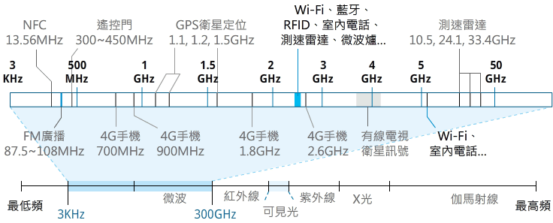
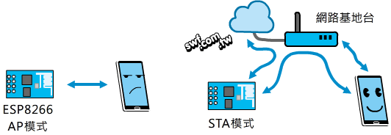
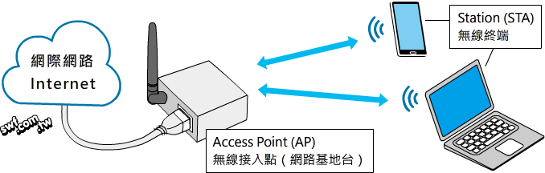
認識無線區域網路與Wi-Fi
ESP8266支援2.4GHz頻段的
802.11 b/g/n規格
參閱
6-2
Wi-Fi網路環境通常由兩種設備組成：
Access Point（「存取點」或「無線接入點」，簡稱AP）
Station（「基站」或「無線終端」，簡稱STA）

Slide 4
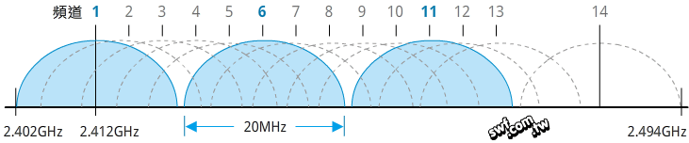
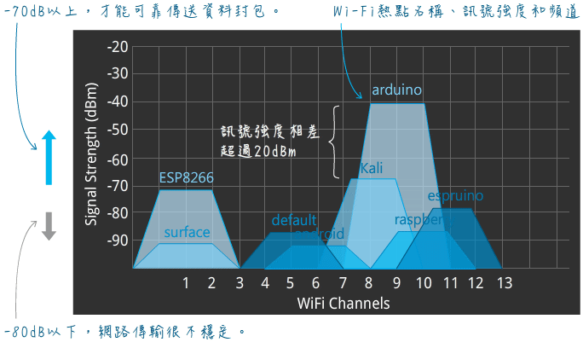
Wi-Fi無線網路的頻道和訊號強度
802.11g/n無線網路標準，在2.4GHz~2.494GHz頻譜範圍內，劃分了14個頻道，每個頻道的頻寬為20MHz。
Wi-Fi網路的接收信號強度（Received Signal Strength Indicator，簡寫成RSSI）代表無線終端接收無線接入點訊號的收訊強度值，單位是dBm。
參閱
6-6

Slide 5
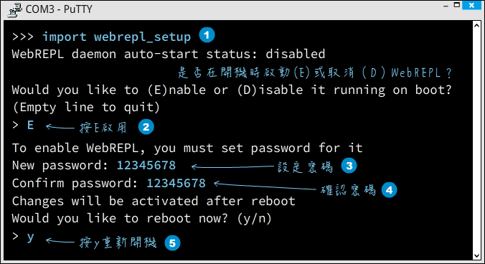

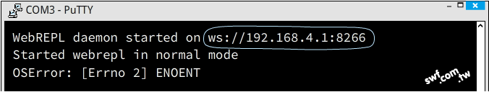
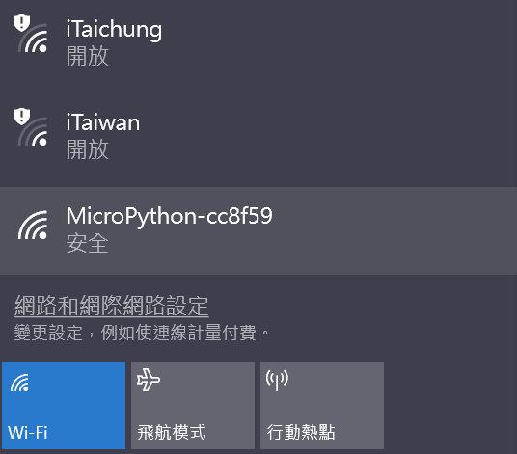
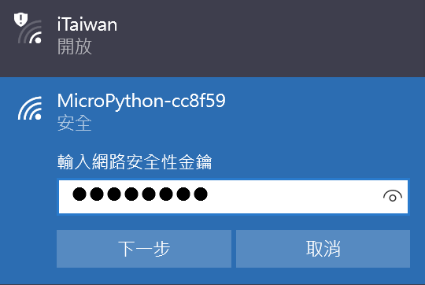
從網頁瀏覽器操作MicroPython控制板
參閱
6-6
在終端機中輸入“import webrepl_setup”命令，然後依照畫面指示，進行按下“E”啟用、輸入連線密碼…等操作
MicroPython「基地台」的連線密碼：micropythoN

Slide 6
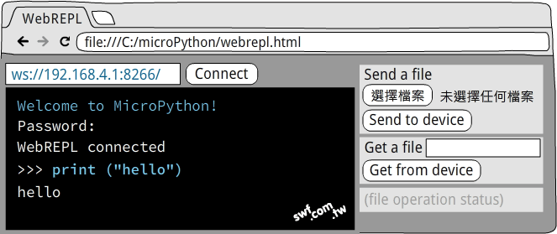
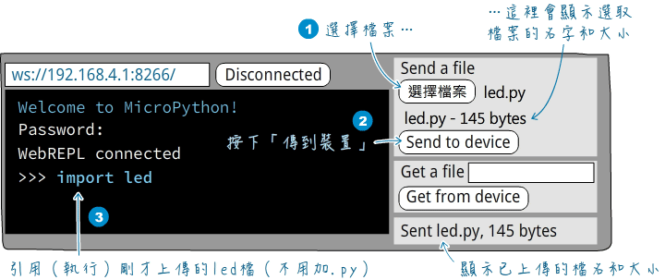
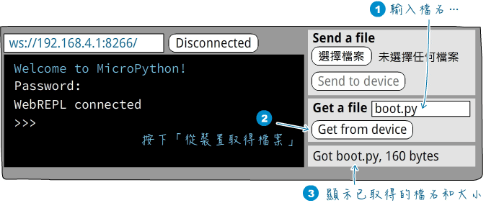
在瀏覽器中使用WebREPL介面
使用Chrome或Firefox（火狐）瀏覽器開啟webrepl.html
WebREPL介面右邊的欄位，用於從控制板下載或上傳檔案。
參閱
6-10

Slide 7
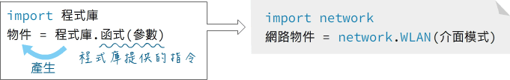
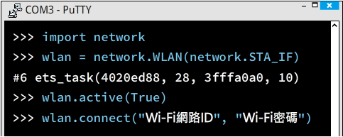
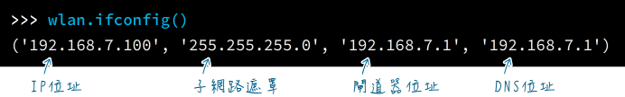
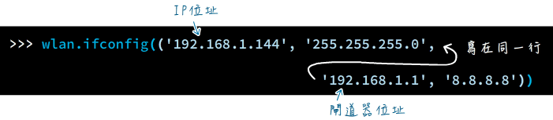
設定ESP8266以STA（基站）模式連接無線網路
介面模式有兩種選擇：
network.AP_IF：基地台（AP）模式
network.STA_IF：基站（STA）模式
參閱
6-12
使用ifconfig()自行設定IP位址和其他參數

Slide 8
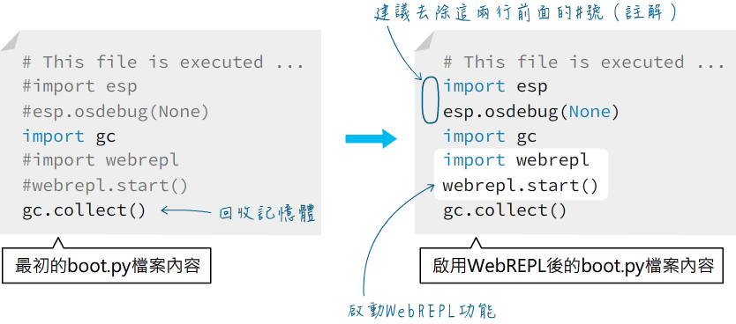
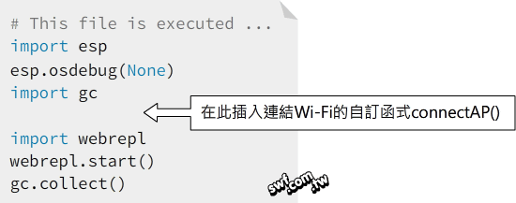
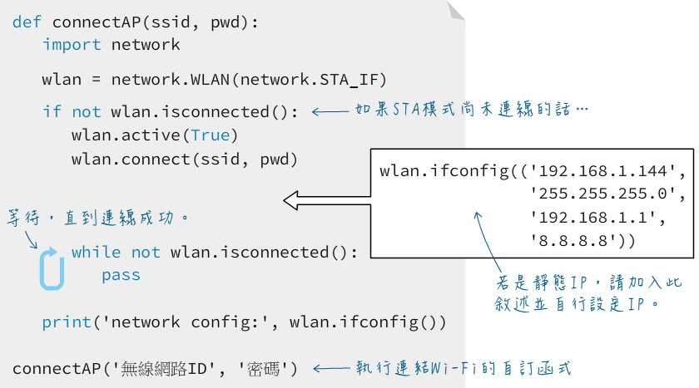
修改boot.py檔、開機自動連線
每次開機或者重置MicroPython控制板之後，它都會先執行boot.py開機程序
參閱
6-15

Slide 9
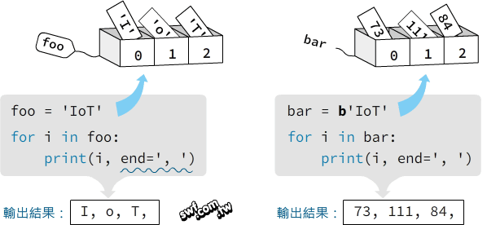
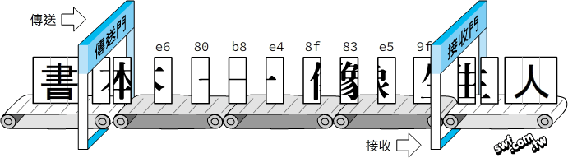
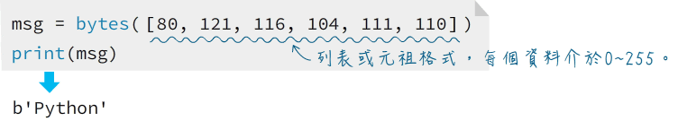
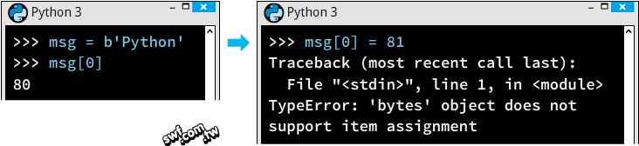
bytes（位元組）類型與字元編碼
把資料拆解成位元組格式的過程稱為編碼（encode）；還原資料的過程叫做解碼（decode）。每個位元組都是編碼數字，其值介於0~255（十進制）。
參閱
6-21
「位元組」、「字串」和「元組」，都屬於內容不可變動（immutable）型

Slide 10
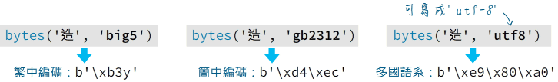

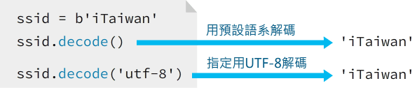
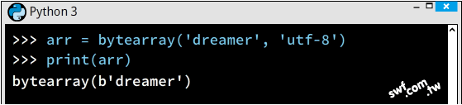
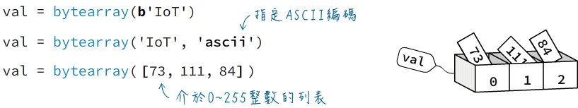
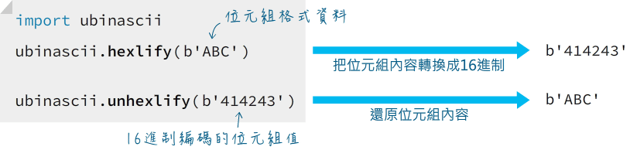
文字編碼與解碼
在bytes物件中儲存ASCII以外的字元，都要使用bytes()函式轉換資料，並且指定編碼格式。
UTF-8是「不固定長度」編碼，英文字元只佔一個位元，一個中文字則佔2~4位元組。
bytearray是內容可變動（mutable）的位元組類型
參閱
6-23

